Slide 1

Особенности формирования дел государственного органа.
Порядок составления номенклатуры дел государственного органа
Екатеринбург
2023

Slide 2
Нормативные правовые акты
Федеральный закон от 22 октября 2004 года № 125-ФЗ «Об архивном деле в Российской Федерации»;
приказ Федерального архивного агентства от 29.05.2019 № 71 «Об утверждении правил делопроизводства в государственных органах, органах местного самоуправления»
приказ Федерального архивного агентства от 31.07.2023 № 77«Об утверждении Правил организации хранения, комплектования, учета и использования документов Архивного фонда Российской Федерации и других архивных документов в государственных органах, органах местного самоуправления и организациях»;

Slide 3
Перечни типовых архивных документов
Перечень типовых управленческих архивных документов, образующихся в процессе деятельности государственных органов, органов местного самоуправления и организаций, с указанием сроков хранения, утвержденный приказом Федерального архивного агентства от 20.12.2019 № 236
Инструкция по применению Перечня типовых управленческих архивных документов, образующихся в процессе деятельности государственных органов, органов местного самоуправления и организаций, с указанием сроков хранения, утвержденная приказом Федерального архивного агентства от 20.12.2019 № 237
Перечень типовых архивных документов, образующихся в научно-технической и производственной деятельности организаций, с указанием сроков хранения, утвержденный приказом Министерством культуры России от 31.07.2007;

Slide 4
Формирование дел государственного органа
Правила организации хранения, комплектования, учета и использования документов Архивного фонда Российской Федерации и других архивных документов в государственных органах, органах местного самоуправления и организациях
Пункт 7
Правил 2023
В государственных органах и органах местного самоуправления дела формируются и оформляются в соответствии с Правилами делопроизводства в государственных органах, органах местного самоуправления
Пункт 6.23. Правил
делопроизводства

Slide 5
Формирование дел государственного органа
При формировании дел должны соблюдаться следующие правила:
в дело включаются исполненные документы, соответствующие по своему содержанию заголовку дела по номенклатуре дел;
приложения включаются в дело вместе с основным документом (приложения объемом свыше 150 листов могут выделяться в отдельный том дела);
в дело включаются документы одного календарного года, за исключением переходящих дел, судебных дел, личных дел.
документы постоянного и временных сроков хранения группируются в дела раздельно;
в дело включается по одному экземпляру каждого документа;

Slide 6
Формирование дел государственного органа
факсограммы, телеграммы, телефонограммы помещаются в дела с перепиской;
в дело помещаются документы правильно и полностью оформленные (документы должны иметь дату, подпись и другие необходимые реквизиты);
в дело не включаются документы, подлежащие возврату, лишние экземпляры и черновики (за исключением особо ценных);
по объему дело, включающее документы на бумажном носителе, не должно превышать 250 листов при толщине не более 4 см (толщина дел со сроками хранения до 10 лет не должна превышать 10 см).
При превышении данного объема заводится второй и последующие тома.

Slide 7

Формирование дел государственного органа
При наличии в деле нескольких томов, индекс и заголовок дела проставляются на каждом томе с добавлением обозначения номера тома и, при необходимости, заголовка тома;
документы внутри дела располагаются в хронологической (сверху вниз), вопросно-логической последовательности или их сочетании.

Slide 8
Формирование дел государственного органа
Правовые акты, распорядительные документы группируются в дела по видам и хронологии с относящимися к ним приложениями. Документы - основания к ним включаются в отдельное дело.
Протоколы в деле располагаются в хронологическом порядке и по номерам. Документы к заседаниям группируются в отдельное дело, если количество листов в деле с протоколами и приложениями к ним не превышает 250 листов.
Нормативные акты, утвержденные распорядительными документами, являются приложениями к ним и включаются в дело вместе с указанными документами.
Постановления, решения, приказы, распоряжения по основной деятельности группируются отдельно от приказов, распоряжений по личному составу и приказов, распоряжений по административно-хозяйственной деятельности

Slide 9
Формирование дел государственного органа
Приказы, распоряжения по личному составу формируются в дела в соответствии со сроками хранения.
Документы в личных делах располагаются в хронологическом порядке по мере их поступления.
Планы, отчеты, сметы группируются отдельно от расчетов к ним.
Планы и отчеты группируются в дела того года, к которому они относятся по своему содержанию, независимо от времени их составления.
Планы, рассчитанные на несколько лет, формируются в дела по начальному году их действия; отчеты о выполнении таких планов формируются в дела по последнему году действия плана.

Slide 10
Формирование дел государственного органа
Документы информационного характера по исполнению правового акта Российской Федерации или субъекта Российской Федерации (справки, отчеты), находящемуся на контроле, подшиваются в заведенное на этот акт дело
В случае если на правовой акт дело не заводилось, то документы подшиваются в дело с перепиской постоянного хранения за текущий год.
Поручения Президента Российской Федерации и документы по их исполнению составляют единый комплекс документов и формируются в дела в хронологическом порядке по датам ответов.

Slide 11

Формирование дел государственного органа
Переписка группируется в дела по тематике и/или корреспондентам и систематизируется в хронологической последовательности: документ-ответ помещается за документом-просьбой (обращением, запросом).
При возобновлении переписки по определенному вопросу, начавшейся в предыдущем году, документы включаются в дело текущего года с указанием индекса дела предыдущего года.

Slide 12

Формирование электронных дел государственного органа
Электронные документы формируются в электронные дела в соответствии с номенклатурой дел.
В номенклатуре дел указывается, что дело ведется в электронной форме
Электронные документы независимо от их объема включаются в одно электронное дело без разделения на тома.

Slide 13

Формирование электронных дел государственного органа
В случае если документы дела представлены на бумажном носителе и в форме электронных документов («гибридное дело»), документы на бумажном носителе подлежат оцифровке и включению в электронное дело. В дело, которое ведется на бумажном носителе, включаются только документы, созданные (поступившие) на бумажном носителе.
В номенклатуре дел электронное дело и дело на бумажном носителе отражаются как два тома, имеющие один заголовок, индекс и срок хранения.

Slide 14
Номенклатура дел: функции и назначение
Номенклатура дел - систематизированный перечень наименований дел, заводимых в государственном органе, с указанием сроков их хранения, оформленный в установленном порядке.
Номенклатура дел закрепляет классификацию (группировку) исполненных документов в дела (электронные дела) и является основным учетным документом, отражающим состав и организацию документального фонда государственного органа

Slide 15
Государственные органы, в подчинении которых есть подведомственные организации, имеют право разрабатывать типовую и (или) примерную номенклатуру дел
Типовая
номенклатура дел
Примерная
номенклатура дел
определяет порядок идентификации, индексации и сроки хранения дел и является нормативным документом для составления индивидуальной номенклатуры дел
определяет примерный состав дел и используется при составлении номенклатуры дел подведомственных организаций
,

Slide 16
Номенклатура дел: функции и назначение
Номенклатура дел является основой для формирования дел и составления описей дел, документов, описей электронных документов постоянного и временных (свыше 10 лет) сроков хранения, в том числе по личному составу, а также для учета дел временных (до 10 лет включительно) сроков хранения
Номенклатура дел включается в системы электронного документооборота (СЭД) и в СХЭД в качестве справочника , на основании которого осуществляется систематизация и учет документов, а также их метаданных

Slide 17
При составлении номенклатуры дел следует руководствоваться:
законодательством Российской Федерации, законодательством субъекта Российской Федерации, определяющими деятельность государственного органа
положением о государственном органе,
регламентом государственного органа,
положениями о структурных подразделениях,
штатным расписанием,
плановой и отчетной документацией,
номенклатурой дел за прошедшие годы,
нормативными актами государственного органа,
типовыми и примерными номенклатурами дел (при их наличии),
перечнями документов, образующихся в процессе деятельности федеральных органов государственной власти, иных государственных органов Российской Федерации, а также в процессе деятельности подведомственных им организаций, с указанием сроков их хранения

Slide 18
Порядок составления номенклатуры дел
Номенклатура дел государственного органа составляется на основе изучения состава и содержания документов, образующихся в его деятельности, включая документы, поступившие из других государственных органов, органов местного самоуправления, организаций, граждан
наименованиями разделов номенклатуры дел государственного органа являются наименования структурных подразделений государственного органа, коллегиальных, совещательных, методических и иных органов либо наименования функций и направлений деятельности государственных органов

Slide 19
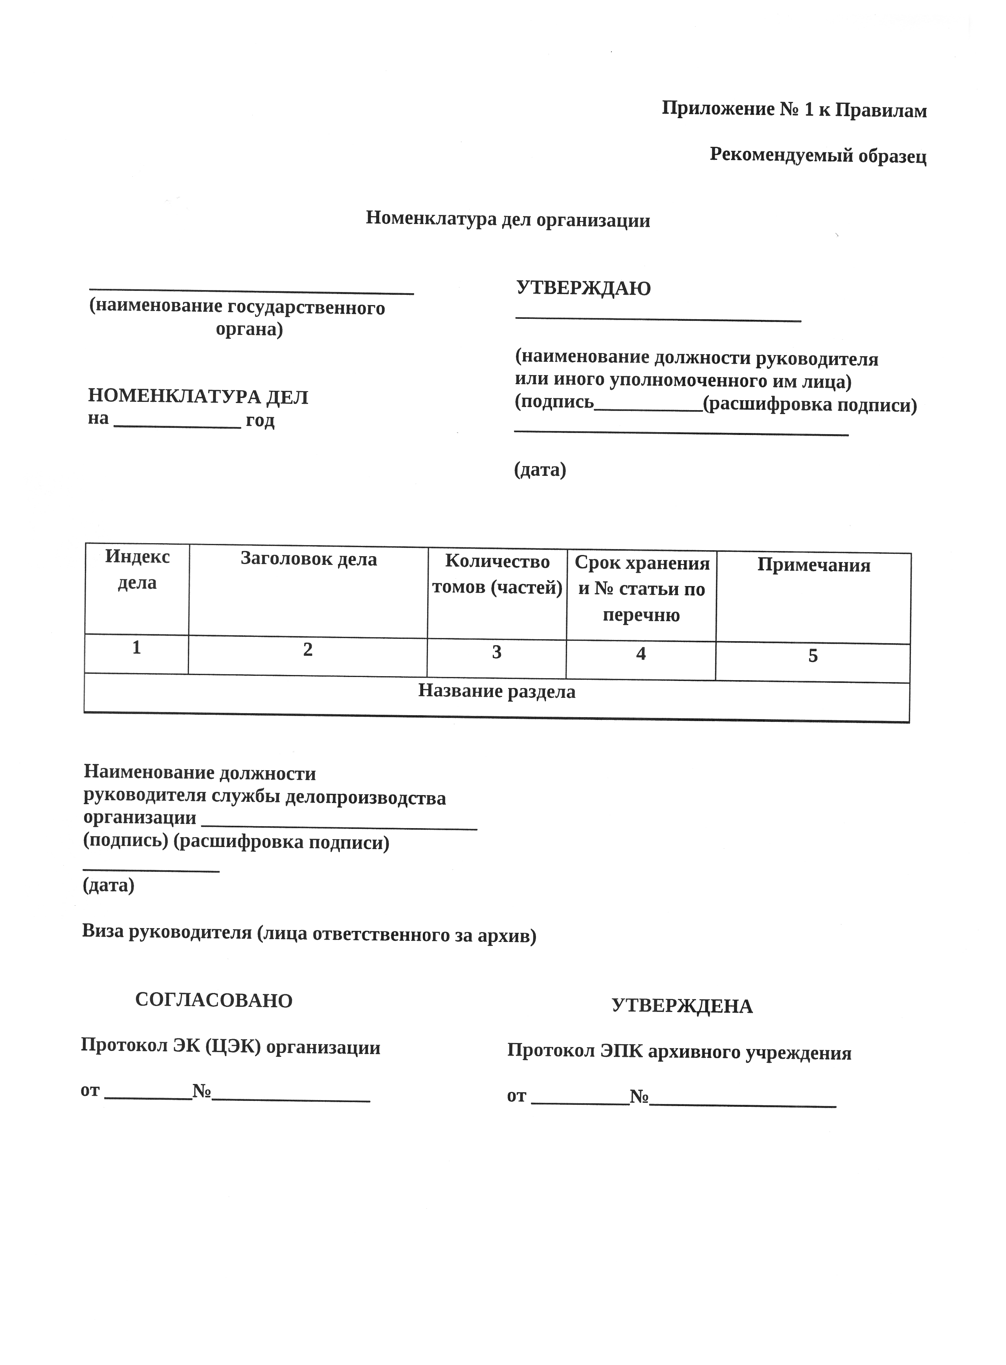
Номенклатура дел государственного органа (сводная) составляется Службой делопроизводства на основании номенклатур дел структурных подразделений (направлений деятельности) по формам, установленным Правилами (приложения № 1)

Slide 20
Порядок составления номенклатуры дел
В разделы номенклатуры дел включаются заголовки дел, отражающие деятельность государственных органов, структурных подразделений, в том числе работу коллегиальных органов
Заголовки дел, содержащих электронные документы, а также заголовки дел, содержащих как электронные документы, так и документы на бумажном носителе, включаются в номенклатуру дел. В графе «Примечания» указываются особенности формирования дела и вид носителя информации
Заголовки дел, содержащие наименования баз данных информационных систем, уточняются в соответствии с составом документированной информации (данных), содержащейся в базах данных

Slide 21
Заголовки дел, включенные в номенклатуру дел структурного подразделения, индексируются (Графа 1).
Индекс дел в номенклатуре государственного органа- участника СЭД состоит из трех групп цифр, отделенных друг от друга с помощью тире. Например: 27-01-33; 05-09-33
Первая группа цифр является кодом, закрепленным за каждым исполнительным органом (устанавливается правовым актом Правительства Свердловской области);
Вторая группа цифр состоит из установленного в исполнительном органе цифрового обозначения структурного подразделения или направления деятельности и является номером раздела конкретной (индивидуальной) номенклатуры дел государственного органа;
Третья группа цифр состоит из порядкового номера заголовка дела по номенклатуре дел в пределах структурного подразделения

Slide 22
Графа 2. Заголовок дела
Порядок расположения заголовков дел внутри разделов и подразделов номенклатуры дел определяется степенью важности документов, составляющих дела, и их взаимосвязью;
Заголовок дела должен в обобщенной форме отражать основное содержание и состав документов дела.
Уточнения в заголовки дел и новые заголовки дел, не предусмотренные утвержденной номенклатурой дел, вносятся в соответствующие разделы номенклатуры дел структурных подразделений
ПРИМЕРЫ:
Протоколы заседаний комиссии по охране труда Министерства
Переписка с областными государственными архивами Свердловской области и муниципальными архивами по вопросам организации комплектования документами Архивного фонда Российской Федерации и другими архивными документами
Документы (доклады, акты, справки) о проверках деятельности Департамента по обеспечению охраны, безопасности и защиты информации

Slide 23
Заголовок дела должен отражать признак (признаки), по которому(ым) оно сформировано:
номинальный - название вида дела (переписка, журнал, дело) или вида документов, включенных в дело (протоколы, приказы);
авторский - наименование постоянно действующего или временного органа, должностного или иного лица, создавших документ(ы);
корреспондентский - наименование организации, лица, которому адресованы или от которого получены документы;
предметно-вопросный - краткое содержание документов дела;
хронологический - дата (период), к которой(ому) относятся документы дела;
географический - название местности (территории), с которой связано содержание документов дела;
указание на копийность документов дела.

Slide 24
Графа 3. Количество дел
Графа 3 номенклатуры дел «Количество дел (томов)» заполняется по окончании календарного года, в графе указывается количество фактически сформированных дел (томов)
Графа 4. Сроки хранения документов
Сроки хранения документов (Графа 4) устанавливаются в соответствии с федеральными законами, иными нормативными правовыми актами, типовыми перечнями архивных документов, перечнями документов, образующихся в процессе деятельности федеральных органов государственной власти, иных государственных органов Российской Федерации, а также в процессе деятельности подведомственных им организаций, с указанием сроков их хранения

Slide 25
Графа 5. Примечание
В графе 5 проставляются отметки о заведении дел, о переходящих делах, о выделении дел к уничтожению, о должностных лицах, ответственных за формирование дел, о передаче дел в другой госорган для продолжения делопроизводством, отметки о том, что дело ведется в электронном виде
Индекс дела | Заголовок дела | Количество томов (частей) | Срок хранения дела и № статьи по перечню | Примечание
1 | 2 | 3 | 4 | 5
27-01 - Руководство
27-01-01 | Свидетельства о государственной регистрации, постановке на налоговый, статистический учет Управления, копия Положения об Управлении |  | Постоянно 39, 381 ПТУАД | Переходящее дело
27-01-02 | Законы Российской Федерации. Копии |  | ДМН 1б ПТУАД
27-01-03 | Указы Президента Российской Федерации. Копии |  | ДМН 1б ПТУАД
27-01-04 | Поручения Президента Российской Федерации по основным для Управления вопросам деятельности и документы (обзоры, доклады, расчёты, заключения, справки) по их выполнению |  | - | *Дело в Управлении не формируется

Slide 26
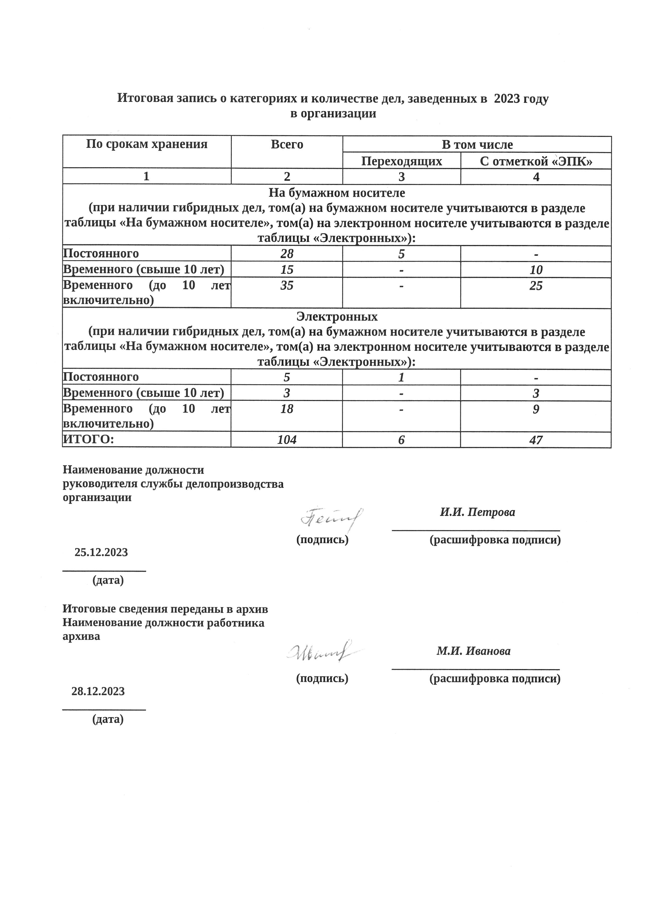
Итоговая запись к номенклатуре дел
По завершении календарного года в каждом структурном подразделении оформляется итоговая запись к номенклатуре дел, в которую вносятся сведения о количестве заведенных дел с учетом количества томов (графа 3 номенклатуры дел), отдельно постоянного и временных сроков хранения, временных сроков хранения с отметкой «ЭПК» и переходящих;
Итоговая запись дополняется данными о количестве электронных дел соответствующих сроков хранения.

Slide 27
Составление и оформление итоговой записи
В итоговую запись сводной номенклатуры дел сведения вносятся на основании данных, переданных из структурных подразделений государственного органа;
Сведения, содержащиеся в итоговой записи номенклатуры дел, передаются в архив государственного органа, о чем в номенклатуре дел проставляется отметка с указанием должности и подписи лица, передавшего сведения;
По завершении года данные об изменениях и дополнениях, внесенных в разделы номенклатуры дел структурных подразделений, вместе с итоговыми записями о категориях и количестве дел, заведенных в структурном подразделении в течение года, передаются в Службу делопроизводства государственного органа.

Slide 28
Номенклатура дел государственного органа составляется в трех экземплярах:
1-й экземпляр утвержденной номенклатуры дел является документом постоянного хранения, помещается в отдельное дело и включается в номенклатуру дел в раздел Службы делопроизводства;
2-й экземпляр передается в архив государственного органа в качестве учетного документа;
3-й экземпляр передается в государственный архив, источником комплектования которого является государственный орган.
В качестве рабочего экземпляра в Службе делопроизводства используется копия утвержденной номенклатуры дел государственного органа.

Slide 29

Порядок согласования и утверждения номенклатуры дел
В случае изменения функций и структуры государственного органа номенклатура дел подлежит пересоставлению, согласованию с ЭПК уполномоченного органа исполнительной власти субъекта Российской Федерации в сфере архивного дела
В конце каждого года номенклатура дел государственного органа уточняется и утверждается руководителем государственного органа
Утвержденная номенклатура дел
вводится в действие с 1-го января следующего календарного года

Slide 30
Порядок согласования и утверждения номенклатуры дел
Номенклатура дел государственного органа
подписывается руководителем Службы делопроизводства,
визируется руководителем архива (лицом, ответственным за архив),
утверждается руководителем государственного органа после согласования проекта номенклатуры дел с центральной экспертной комиссией (экспертной комиссией) государственного органа, и один раз в 5 лет с экспертно-проверочной комиссией (далее - ЭПК) уполномоченного органа исполнительной власти субъекта Российской Федерации в сфере архивного дела

Slide 31

Номенклатура дел как инструмент правильного формирования дел
Законченные делопроизводством (исполненные) документы формируются в дела по номенклатуре дел
Документы (дела) становятся архивными с 1 января года, следующего за годом, в котором они были закончены делопроизводством
ГОСТ Р 7.0.8-2013
Архивный документ: Документ, сохраняемый или подлежащий сохранению в силу его значимости для граждан, общества, государства.

Slide 32
Номенклатура дел как классификационный справочник
закрепляет систематизацию документов (группировку) документов в дела (электронные дела) документального фонда государственного органа;
классификационная схема номенклатуры дел и индексы дел могут использоваться для идентификации и регистрации документов;
закрепляет классификацию (группировку) документов в дела (электронные дела), систематизацию и индексацию дел, сроки их хранения;
включается в СЭД в качестве справочника, определяющего порядок систематизации электронных документов (электронных копий документов), включаемых в СЭД

Slide 33
Номенклатура дел как основной учетный документ
Номенклатура дел
- основа составления описей дел структурных подразделений:
постоянного срока хранения
временных (свыше 10 лет) сроков хранения
описей дел по личному составу
актов о выделении к уничтожению документов, не подлежащих хранению
На основе номенклатуры дел учитываются дела временных (до 10 лет включительно) сроков хранения

Slide 34
Номенклатура дел как основной учетный документ
Номенклатура дел в государственном органе выполняет функции основного учетного документа
каждому делу (заголовку), включенному в номенклатуру дел присваивается свой индекс (номер)
фиксирует количественные характеристики документального фонда государственного органа и его структурных подразделений (после заполнения графы о количестве заведенных дел/томов и итоговой записи)

Slide 35
Номенклатура дел как основной учетный документ
В случае обнаружения отсутствия дел, заведенных в соответствии с номенклатурой дел, структурным подразделением принимаются меры по их розыску.
Если принятые меры не дали результатов, то на необнаруженные дела составляется акт об утрате документов в произвольной форме, подписывается руководителем службы делопроизводства (лицом, ответственным за делопроизводство) и руководителем структурного подразделения. Акт об утрате документов утверждается руководителем государственного органа или уполномоченным им лицом и передается вместе с описью дел, документов структурного подразделения работнику архива (лицу, ответственному за архив).
Проверка наличия дел
акт проверки
розыск дел
справка о причинах отсутствия дел
акт об утрате дел

Slide 36



Номенклатура дел: функции и назначение
является основным инструментом правильного формирования и систематизации документального фонда;
используется для группировки исполненных документов в дела;
обеспечивает формирование и оформление дел по установленным правилам;
закрепляет сроки хранения документов государственного органа;
облегчает поиск документов, их учет и сохранность

